Slide 1


Apresentação do desenvolvimento do website
Rhuan Barros
Andrei Ferreira

Slide 2
Passos para o desenvolvimento
Brainstorm / Pesquisa
Busca de conhecimento (css, bootstrap, tendências de layout)
Design e desenvolvimento
Testes

Slide 3
Pesquisa / Brainstorm
Sites referências (parecidos)
  http://www.visitfinland.com
  www.visitstockholm.com/
  VisitBrasil.com
  Visit______.com (outros)
Pesquisa de layouts

Slide 4
Objetivo do site
Inspirar o visitante a conhecer a cultura e pontos turísticos do estado.
A idéia da página principal é convencer o usuário a ter interesse em conhecer nosso Estado em poucos segundos.

Slide 5

Busca de conhecimento
http://getbootstrap.com/ -> framework CSS usado
https://www.alura.com.br/ -> $$ video-aulas CSS
https://www.youtube.com/results?search_query=bootstrap -> muitas aulas
Layout
  http://usebootstrap.com/
  http://w3layouts.com/
  http://www.bootstrapzero.com/

Slide 6
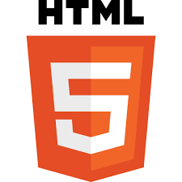
Desing principal
Reunião de idéias dos sites pesquisados
Busca de um template que servisse para adaptar
Tags HTML5
  <header>
  <section>
  <input type=“email” required> (validação na página)
  <Address> (semântica para buscadores)

Slide 7

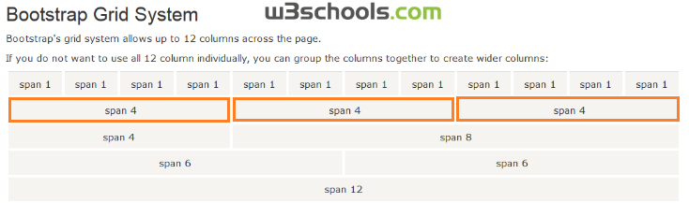
CSS3 + Bootstrap
Bootstrap = Framework Css (=classes pré-prontas)
<link rel="stylesheet" href="http://maxcdn.bootstrapcdn.com/bootstrap/3.3.4/css/bootstrap.min.css">
<div class="col-sm-4"></div> <div class="col-sm-4"></div> <div class="col-sm-4"></div>

Slide 8


CSS3 + Bootstrap
Acesso fácil a recursos úteis
  <a href="rafting.html" class="btn btn-info"
Ícones
<i class="fa fa-phone pr-10"></i>

Slide 9

JavaScript
Uso no menu de todas as páginas
  Fixa o menu no topo quando realiza scroll da página
Uso na galeria de fotos
Validação toda feita com HTML5

Slide 10
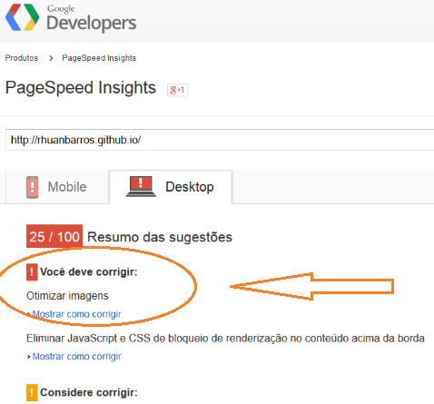
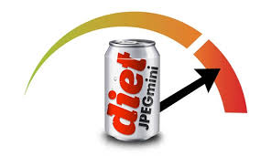
Testes
1º teste: Google PageSpeed Insights - https://developers.google.com/speed/pagespeed/
Página demorada pra
carregar
Otimizado com
http://www.jpegmini.com/

